Slide 1



Slide 2





Nhạc nền
BẮT ĐẦU

Slide 3
CÁCH CHƠI
Trò chơi sẽ có 2 câu hỏi trắc nghiệm.
Để trả lời các câu hỏi này, em hãy đưa ra
kí hiệu KÉO - BÚA - BAO chứa đáp án đúng
mà các em tìm được trước lớp nhé!

Slide 4





“Mỗi buổi sáng, em thường tập thể dục.” thuộc loại câu:
CÂU 1
Câu khiến
Âm thanh
kiểm tra đáp án
Câu kể
Câu hỏi

Slide 5


Tìm từ chỉ đặc điểm:
“nâu sẫm, học sinh, chạy nhảy”
CÂU 2
nâu sẫm
học sinh
chạy nhảy

Slide 6

Luyện tập
Từ ngữ chỉ hoạt động, đặc điểm. Câu kể.
Notes:
更多模板请关注：https://haosc.taobao.com

Slide 7



1
TỪ NGỮ CHỈ HOẠT ĐỘNG, ĐẶC ĐIỂM

Slide 8


Xếp các từ in đậm trong đoạn thơ vào nhóm thích hợp
a. Từ chỉ hoạt động
b. Từ chỉ đặc điểm
BÀI 1
Thảo luận nhóm đôi
Làm vở
Ông vác cây tre dài
Lưng của ông vẫn thẳng
Ông đẩy chiếc cối xay
Cối quay như chong chóng
Đường dài và sông rộng
Ông vẫn luôn đi về
Tay của ông khỏe ghê
Làm được bao nhiêu việc

Slide 9
Game
Ai nhanh hơn?

Slide 10
Xếp các từ in đậm trong đoạn thơ vào nhóm thích hợp
BÀI 1
Từ chỉ hoạt động | Từ chỉ đặc điểm
vác, đẩy, quay, đi về, làm | dài, thẳng, rộng, khỏe.

Slide 11

2
CÂU KỂ

Slide 12
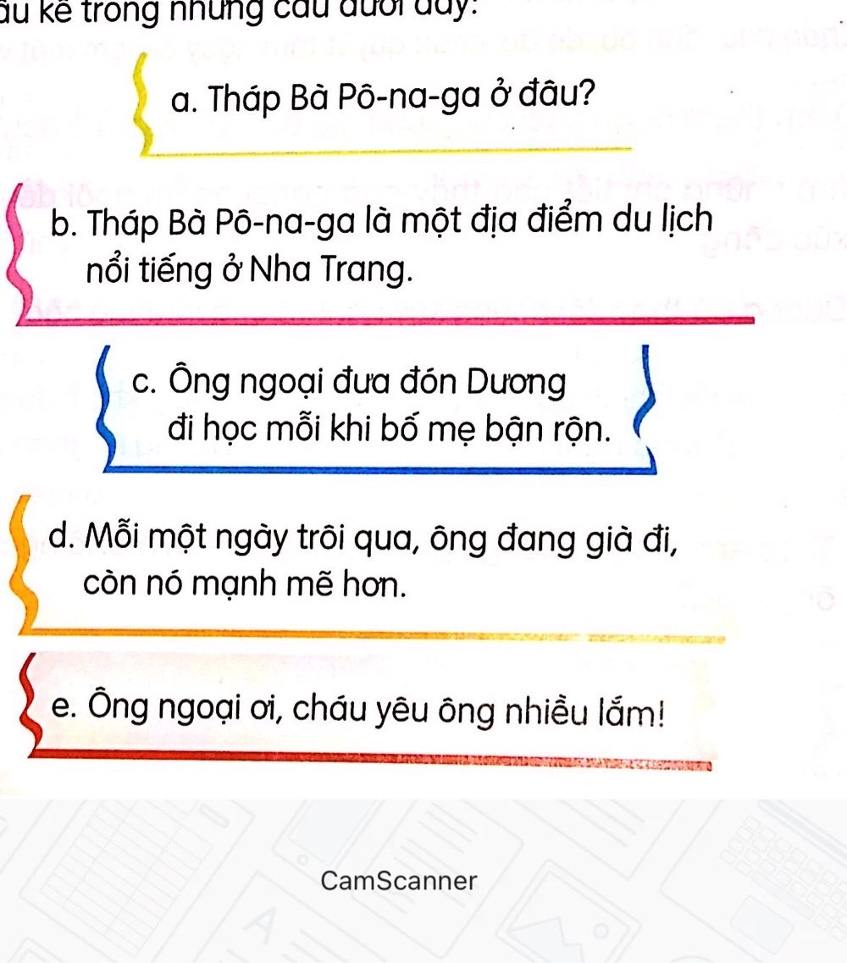
BÀI 2
Tìm câu kể trong những câu dưới đây:
Làm SGK

Slide 13
BÀI 2
Tìm câu kể trong những câu dưới đây:

Slide 14

Câu hỏi
Câu cảm

Slide 15

Bài 3
Xếp các câu kể ở bài tập 2 vào nhóm thích hợp
Câu giới thiệu sự vật
Câu nêu hoạt động
Câu nêu đặc điểm
Thảo luận nhóm đôi:
- Xếp các câu kể vào nhóm.
- Lý do xếp vào nhóm đó.

Slide 16
Bài 3
Xếp các câu kể ở bài tập 2 vào nhóm thích hợp
Câu giới thiệu sự vật
Câu nêu hoạt động
Câu nêu đặc điểm

Slide 17













Slide 18
TẠM BIỆT CÁC EM

Slide 19




YÊU CẦU CẦN ĐẠT:
1
Phân biệt từ chỉ hoạt động, từ chỉ đặc điểm.
2
Nhận biết được câu kể. Nắm đươc các loại câu kể (câu giới thiệu, câu nêu hoạt động, câu nêu đặc điểm)

